Slide 1
КОМПЛЕКТОВАНИЕ
муниципальных дошкольных образовательных организаций
муниципального образования "город Екатеринбург"

Slide 2
Нормативно-правовое основание
Федеральный закон РФ «Об образовании в Российской Федерации» от 29.12.2012г. № 273-ФЗ;
Федеральный закон РФ «Об основных принципах организации местного самоуправления в Российской Федерации» от 06.10.2003 № 131-ФЗ;
Порядок приема на обучение по образовательным программам дошкольного образования (утвержден приказом Минобрнауки РФ от 08.04.2014 № 293);
Приказ Министерства образования и науки Российской Федерации «Об утверждении Порядка и условий осуществления перевода обучающихся из одной организации, осуществляющей образовательную деятельность по образовательным программам дошкольного образования, в другие организации, осуществляющие образовательную деятельность по образовательным программам соответствующих уровня и направленности» от 28.12.2015 №1527;
Административный регламент предоставления муниципальной услуги «Прием заявлений, постановка на учет и зачисление детей в образовательные учреждения, реализующие основную общеобразовательную программу дошкольного образования (детские сады)» от 23.09.2016г. № 1921;
Положение о порядке учета детей, подлежащих обучению по образовательным программам дошкольного образования в муниципальном образовании «город Екатеринбург» от 22.11.2016г. № 2561/46/36 (с изменениями и дополнениями).;
Постановление Администрации города Екатеринбург «Перечень территорий муниципального образования «город Екатеринбург», закрепляемых за муниципальными дошкольными образовательными организациями» от 18.03.2015 № 689 (с изменениями и дополнениями);
Методические рекомендации по организации учета детей, подлежащих обучению по образовательным программам дошкольного образования на территории муниципального образования «город Екатеринбург» и зачислению в муниципальные дошкольные образовательные учреждения от 27.02.2017г. № 956/46/36.

Slide 3
Периоды комплектования и зачисления
в муниципальные дошкольные образовательные учреждения
ПЕРИОД ОСНОВНОГО КОМПЛЕКТОВАНИЯ
ДОШКОЛЬНЫХ ОРГАНИЗАЦИЙ
(май-июнь текущего года)
Мероприятие по комплектованию | Сроки
Утверждение поименных списков детей на заседании городской комиссии | до 15 мая текущего года
Направление утверждение поименных списков детей в муниципальные дошкольные образовательные учреждения | до 25 мая текущего года
Зачисление детей из утвержденного поименного списка детей в муниципальные дошкольные образовательные учреждения | до 01 июля текущего года

Slide 4
Периоды комплектования и зачисления
в муниципальные дошкольные образовательные учреждения
ПЕРИОД ДОУКОМПЛЕКТОВАНИЯ
ДОШКОЛЬНЫХ ОРГАНИЗАЦИЙ
(в течение учебного года)
Мероприятие по комплектованию | Сроки
Утверждение поименных списков детей на заседании городской комиссии | до 05 числа каждого месяца текущего года (кроме января)
Направление утверждение поименных списков детей в муниципальные дошкольные образовательные организации | до 10 числа каждого месяца текущего года (кроме января)
Зачисление детей из утвержденного поименного списка детей в муниципальные дошкольные образовательные организации | в течение 2-х месяцев с даты получения поименного списка

Slide 5
Формирование списка детей для зачисления в группы полного дня
в муниципальные дошкольные образовательные учреждения
В соответствии с Порядком учета детей, подлежащих обучению по программам дошкольного образования, утвержденного Распоряжением Управления образования Администрации города Екатеринбурга № 2561/46/36 от 22.11.2016 (с изменениями и дополнениями), поимённый список детей в группы полного дня формируется с учётом даты постановки детей на учёт и направленности группы, наличия в учётных записях детей отметок о внеочередном и первоочередном праве на устройство в дошкольную организацию.

Slide 6
Формирование списка детей для зачисления в группы полного дня
в муниципальные дошкольные образовательные учреждения
Формирование списка детей для зачисления в группы полного дня осуществляется отдельно по каждой возрастной группе в следующей последовательности:
- дети, имеющие внеочередное право на устройство в дошкольное учреждение: дети прокуроров, сотрудников Следственного комитета РФ, судей, граждан, подвергшихся воздействию радиации;
- дети, имеющие первоочередное право на устройство в дошкольное учреждение: дети военнослужащих; сотрудников, имеющих специальные звания и проходящие службу в учреждениях и органах уголовно-исполнительной системы, федеральной противопожарной службе Государственной противопожарной службы, органах по контролю за оборотом наркотических средств; сотрудников полиции; дети из многодетных семей; дети-инвалиды, дети, один из родителей которых является инвалидом;
- дети, зачисляемые в дошкольную организацию в соответствии с очередностью, определенной по дате постановки на учет.

Slide 7
Формирование списка детей для зачисления в группы полного дня
в муниципальные дошкольные образовательные организации
Комплектование осуществляется электронной системой «Электронная очередь» на основании персональных данных ребенка, внесенных в учетную карточку.
Дополнительные персональные данные, учитываемые при комплектовании
Персональные данные | Пояснение (примечание)
1 | 2
Возрастная группа ребенка | По заявлению родителей (законных представителей) детей, родившихся с сентябре – ноябре, в персональную карточку ребенка вносится отметка о переводе ребенка в возрастную группу на один год старше.

Slide 8
Дополнительные персональные данные, учитываемые при комплектовании
1 | 2
Адрес проживания ребенка | За адресом проживания ребенка автоматически закрепляется дошкольная организация в соответствии с Постановлением Администрации города Екатеринбург «Перечень территорий муниципального образования «город Екатеринбург», закрепляемых за муниципальными дошкольными образовательными организациями» от 18.03.2015 № 689 ( с изменениями и дополнениями). По заявлению родителей (законных представителей) районными операторами вносятся изменения в адрес проживания ребенка.
Желаемые дошкольные учреждения | Последовательность рассматриваемых вариантов дошкольных организаций: Дошкольная организация, закрепленная за адресом проживания ребенка (при наличии мест); желаемые дошкольные организации (варианты желаемых дошкольных учреждений вносятся в персональную карточку ребенка районными операторами) при наличии мест; При отсутствии мест для данного возраста учётная запись рассматривается по мере удаления от места жительства в детские сады по административному району, далее по городу (в случае указания в заявлении).

Slide 9
Рекомендации для родителей
(законных представителей)
Информацию об очередности ребенка, предоставленном дошкольном учреждении Вы можете отслеживать:
- портал Государственных услуг по идентификационному номеру ребенка;
- управление образования Верх-Исетского района (ул. Хомякова, 5а, кабинет № 27, время приема: вторник, четверг с 9.00-13.00, среда с 14.00-18.00, телефон 304-12-63);
- уведомление дошкольной организации (формы информирования в соответствии с Правилами приема детей, утвержденными локальным актов дошкольной организации).
После получения информации о предоставленной дошкольной организации родителям (законным представителям) необходимо обратиться к руководителю детского сада. При себе необходимо иметь:
- паспорт родителя (законного представителя);
- свидетельство о рождении.

Slide 10
Рекомендации для родителей
(законных представителей)
Если не устраивает место в предложенном детском саду, необходимо обратиться в управление образования Верх-Исетского района с заявлением «на смену» дошкольного учреждения.
Если не удалось зачислить ребенка в дошкольную организацию в установленные сроки и предоставленное место автоматически аннулировалось, необходимо обратиться в управление образования Верх-Исетского района с заявлением «на восстановление».
Для обеспечения детей дошкольного возраста, проживающих в Верх-Исетском районе, гарантированным законом Российской Федерации бесплатным дошкольным образованием в районе функционируют группы кратковременного пребывания. По данному вопросу необходимо обратиться с заявлением в управление образования Верх-Исетского района.

Slide 11
Порядок и условия перевода обучающегося из одной организации, осуществляющей образовательную деятельность по образовательным программам дошкольного образования, в другие организации, осуществляющие образовательную деятельность по образовательным программам соответствующих уровня и направленности, регламентируется приказом Министерства образования и науки Российской Федерации от 28.12.2015 № 1527 (зарегистрирован в Минюсте РФ 02.02.2016 № 40944) с изменениями и дополнениями. Согласно указанному выше порядку, родители (законные представители) обучающегося обращаются в Департамент образования Администрации города Екатеринбурга через официальный портал Екатеринбурга - екатеринбург. рф, вкладка «жителям», электронная приемная или в управление образования Верх-Исетского района (ул. Хомякова, 5а, кабинет № 27, время приема: вторник, четверг с 9.00-13.00, среда с 14.00-18.00, телефон 304-12-63); с запросом о наличии свободных мест соответствующей возрастной категории в интересующем их дошкольном учреждении.
Перевод обучающегося из одной организации в другую

Slide 12
Получив положительный ответ о наличии свободного места в запрашиваемой дошкольной организации, родители (законные представители) обращаются в детский сад, который ребенок посещает в настоящий момент с заявлением об отчислении в порядке перевода в принимающую организацию. В заявлении в обязательном порядке указывается Ф.И.О. обучающегося, дата рождения, направленность группы, адрес места жительства ребенка, наименование принимающей организации, ее адрес.
На основании заявления родителей (законных представителей) исходная организация (детский сад, который ребенок посещает в данный момент) в 3-х дневный срок издает приказ об отчислении обучающегося в порядке перевода с указанием принимающей организации. Исходная организация выдает родителям (законным представителям) личное дело обучающегося, которое представляется в принимающую организацию вместе с заявлением о зачислении и предъявлением оригинала документа, удостоверяющего личность родителя (законного представителя).
После приема заявления и личного дела принимающая организация заключает с родителями (законными представителями) договор об образовании по образовательным программам дошкольного образования обучающегося и в течение 3-х рабочих дней после заключения договора издает приказ о зачислении обучающегося в порядке перевода.

Slide 13
Функционирует 56 дошкольных образовательных организаций,
2 дошкольных отделения (на 01.05.2021)
МАДОУ Центр развития ребенка – детский сад - 2
МБДОУ детский сад общеразвивающего вида с приоритетным осуществлением деятельности по одному из направлений развития детей – 1
МБДОУ - детский сад комбинированного вида – 13
МБДОУ - детский сад присмотра и оздоровления – 2
МБДОУ - детский сад –34
МАДОУ Центр развития ребенка – детский сад 152 «Аистенок»; МАДОУ Центр развития ребенка – детский сад № 199 «Созидание»
МБДОУ детский сад общеразвивающего вида с приоритетным осуществлением деятельности по познавательно-речевому развитию воспитанников № 28 «Теремок»
№№ 302, 356, 444, 466: для детей с тяжелыми нарушениями речи, слабослышащих и глухих детей; слабовидящих, с амблиопией, косогазием; для детей с нарушениями опорно-двигательного аппарата; с задержкой психического развития; умственной отсталостью
№№ 13, 18, 27, 115, 25, 248, 414, 486, 510, 511, 559, 562, 582
№№ 143; 333: для детей, часто болеющих и с туберкулезной интоксикацией
№№ 1, 5, 7, 8, 9, 19, 24, 36, 43, 52, 67, 72, 128, 189, 206, 212, 249, 251, 283, 286, 338, 348, 368, 373, 413, 430, 462, 472, 485, 504, 516, 532, 539, 541
МБДОУ - детский сад компенсирующего вида – 4

Slide 14
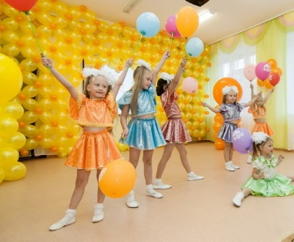
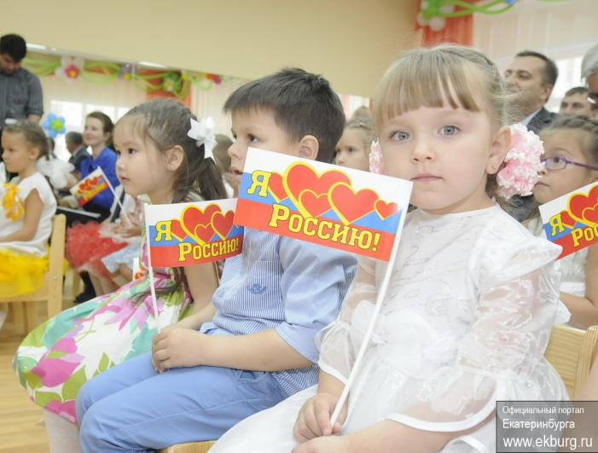
Основная цель работы ДОО в условиях ФГОС ДО
Формирование открытой, саморазвивающейся, информационно-технологической образовательной системы, способной в полной мере удовлетворять образовательные запросы личности и социума, обеспечивать доступность качественного образования.

Slide 15
ВАРИАТИВНЫЕ ФОРМЫ ДОШКОЛЬНОГО ОБРАЗОВАНИЯ ДЛЯ ДЕТЕЙ ДО 3 ЛЕТ
№ п/п | Наименование формы
0-1 год
1 | Группа «Baby-парк: обучение в коляске» для детей первого года жизни на территории МДОО
2 | Педагогический патронаж для детей первого года жизни
3 | Родительский игровой стенд
1-2 года
1 | Группа «Вместе с мамой» для детей второго года жизни
2 | Группа «Baby-парк: городская прогулка» для детей второго года жизни
3 | Педагогический патронаж для детей второго года жизни
2-3 года
1 | Центр игровой поддержки «Первые шаги» для детей третьего года жизни

Slide 16
ОСОБЕННОСТИ ВАРИАТИВНЫХ ФОРМ
№ п/п | Наименование вариативной формы | Особенности вариативных форм
1 | «Baby-парк: обучение в коляске» | консультативная помощь специалистов МДОО для родителей (законных представителей) на территории МБДОО
2 | «Педагогический патронаж» | мероприятия для детей (как в условиях МДОО, так и в домашних условиях), педагогическое просвещение родителей (законных представителей) ребенка, групповые мастер-классы по обогащению домашней развивающей среды
3 | «Родительский игровой стенд» | содержательное игровое взаимодействие родителей (законных представителей) и детей под руководством специалистов МДОО
 | «Вместе с мамой» | самостоятельные игровые занятия родителей (законных представителей) с детьми под руководством специалистов МДОО
4 | Центр игровой поддержки «Первые шаги» | игровая деятельность специалистов МДОО с детьми в отсутствие родителей (законных представителей)

